Slide 1

Кейс для продуктовых аналитиков Т-Банк
датасет «Т-Банк: поездки на самокатах»
Чибрик Михаела

Slide 2
Разведочный анализ данных
Характеристика данных
В датасете 396 749 строк и 20 столбцов
Размер датасета до удаления выбросов
Удаляю выбросы по возрасту, количеству километров, сумме за поездку, бонусам
Neptune
В датасете всего 827 366 пропусков
В столбцах образование и семейное положение около половины пропущенных данных, их заполнить не удалось
Пропуски данных
В датасете 305 416 строк и 20 (18) столбцов
Размер датасета после удаления выбросов

Slide 3
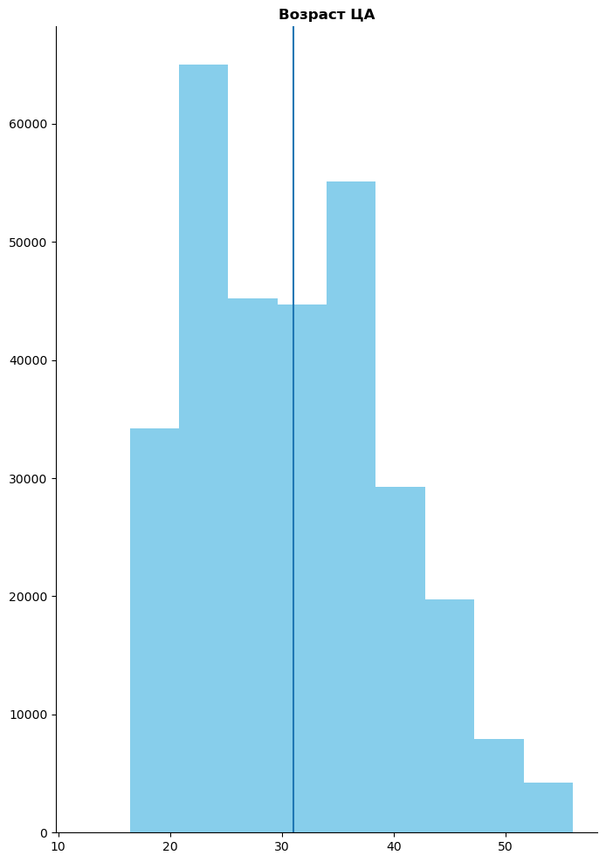
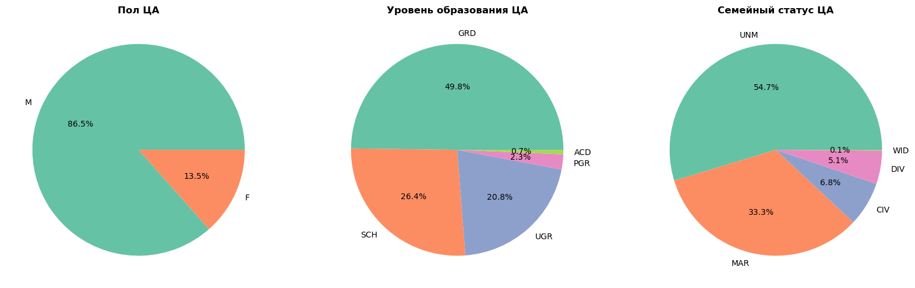
Разведочный анализ данных
Характеристика ЦА
Основная часть ЦА – молодежь, средний возраст – 31 год
Более 80% пользователей – мужчины
Около половины ЦА имеют высшее образование
Более половины ЦА холосты, а треть состоит в браке
Большинство пользователей из европейской части России (до 4 временной зоны)
F – женщины
M – мужчины
SCH– начальное, среднее
GRD – высшее
UGR - неполное высшее
PGR - два высших
ACD - ученая степень
MAR —женат/замужем
CIV — гражданский брак
UNM — холост/не замужем
DIV — разведен(а)
WID — вдовец/вдова
Возраст, лет

Slide 4
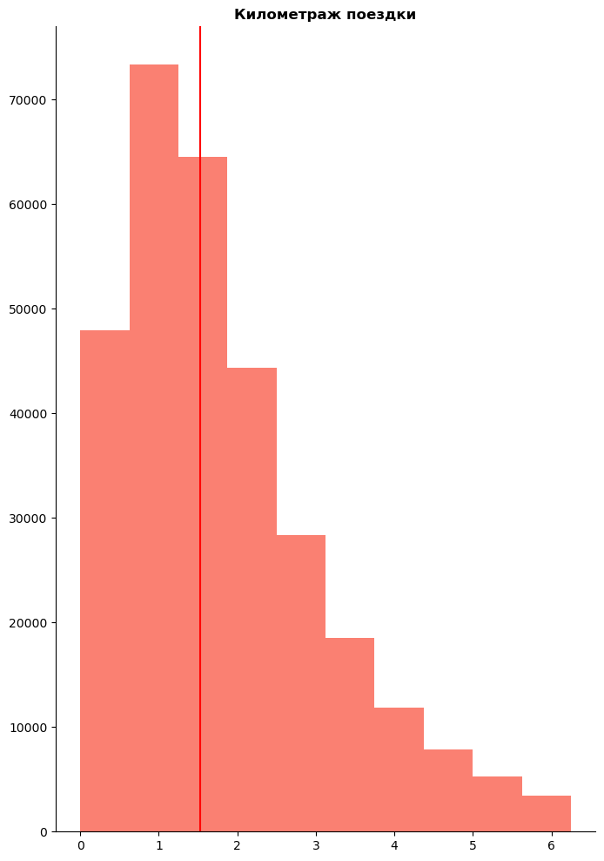
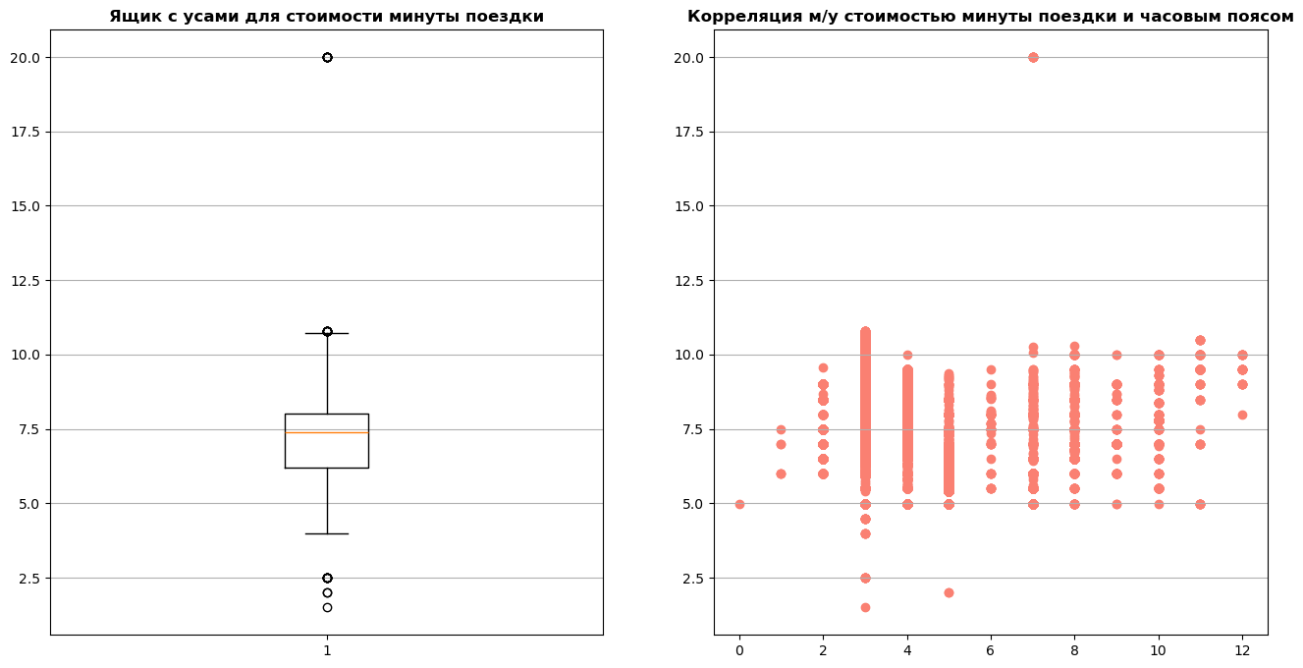
Разведочный анализ данных
Характеристика поездок
Около 75% поездок не превышают 3 км, а медианный километраж – 1.7 км (человек проходит такое расстояние примерно за 20 минут) – люди используют самокаты чаще всего для того, чтобы быстро добраться куда-то (а не для, например, прогулок)
Существует отрицательная корреляция между ценой за минуту и взносом и номером часового пояса, более того можем увидеть, что она связана с тем, что в 3 часовом поясе (включающем Москву, Санкт-Петербург) большая концентрация цен, превышающих среднюю

Slide 5
Продуктовые гипотезы
01
02
03*
Понижение суммы взноса
Абонементы
Холдеры для напитков
Если снизить сумму взноса (и повысить стоимость минуты, так, чтобы в среднем стоимость поездок не менялась), то удастся привлечь новую аудиторию
Если ввести абонементы на поездки на самокатах в определенные часы, то спрос на сервис увеличится
Если добавить удобные и прочные холдеры для стаканчиков, то увеличится использование сервисом молодой аудитории
*нельзя проверить по датасету, но мне она показалась интересной

Slide 6
Продуктовые гипотезы
Гипотеза 1
Сниженный взнос привлечет новую аудиторию, так как:
За меньшую сумму люди будут готовы попробовать поездку в первый раз: их издержки снизятся, а значит и матожидание полезности от попытки
Некоторые люди, которым нужно проехать немного, предпочтут самокат из-за сниженного взноса
Сниженный взнос простимулирует текущих пользователей чаще пользоваться услугой:
Им придется платить меньшую сумму в моменте, осознанно, поэтому они чаще будут пользоваться сервисом с ощущением, что они тратят меньше
Если снизить сумму взноса (и повысить стоимость минуты, так, чтобы в среднем стоимость поездок не менялась), то удастся привлечь новую аудиторию
Эта гипотеза хороша тем, что она может помочь увеличить спрос на товар без дополнительных издержек

Slide 7
Доля Т-Банка
в сфере аренды электросамокатов
Т-Банк
Другие
Каждая строка датасета – поездка, суммарно с сервисом Т-Банка было совершено 396 749 поездок
Всего за сезон 2024 года было совершено 211,7 млн поездок*
2%
98%
*по данным трушеринга

